Slide 1



——关于广东省河源市和平县竹刨花资源化利用可行性研究报告
汇报成员：罗志江、黄志雁、郑蒋 汇报日期：2025年5月30日

Slide 2

一、研究背景 二、问题陈述
三、数据分析 四、结论与建议

Slide 3


Slide 4
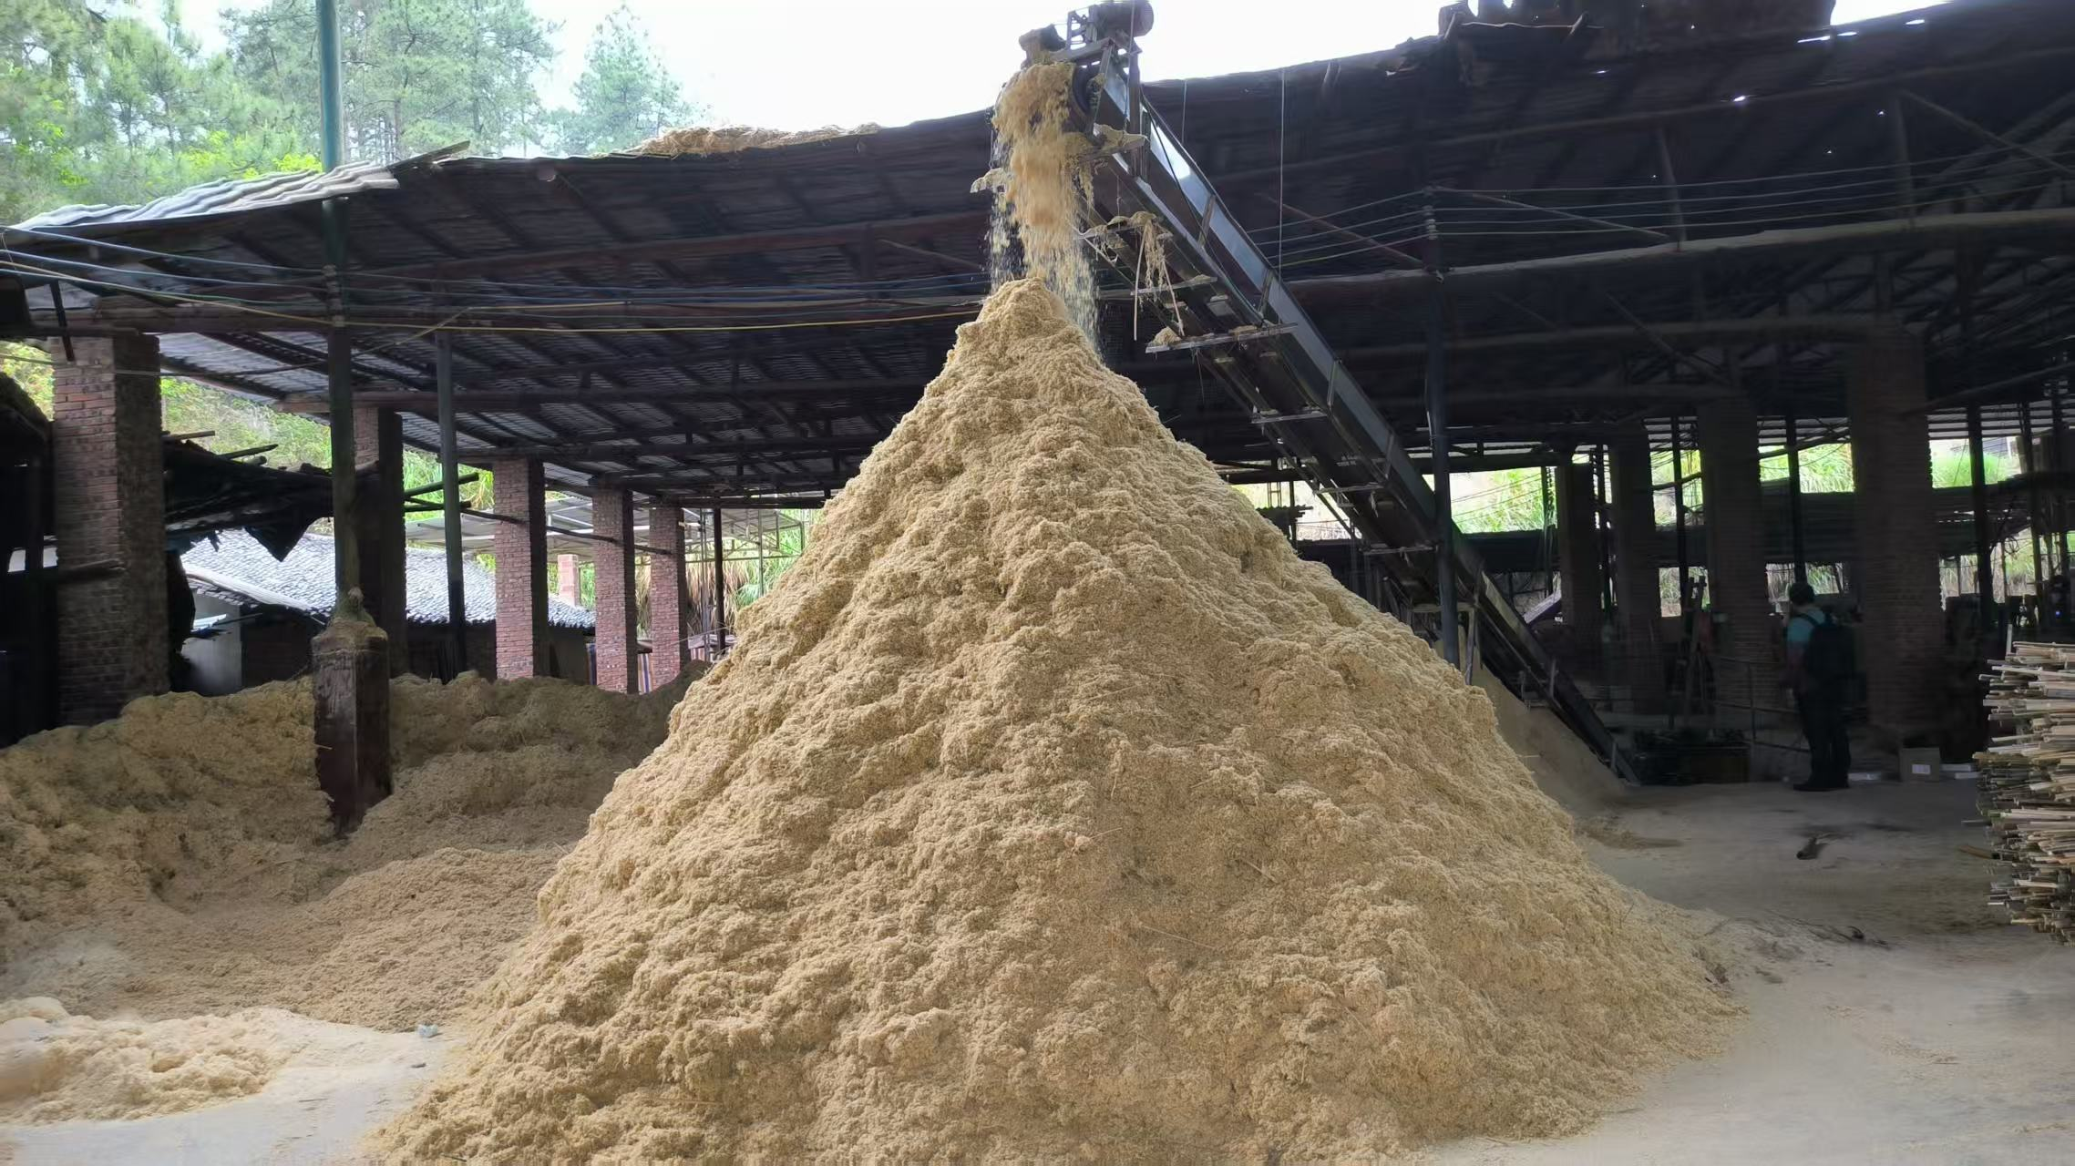
翠山村竹产业现状：
竹材加工产业每年产生约1.2万吨竹刨花副产品。
当前竹渣以低价外销，利用率不足。

Slide 5
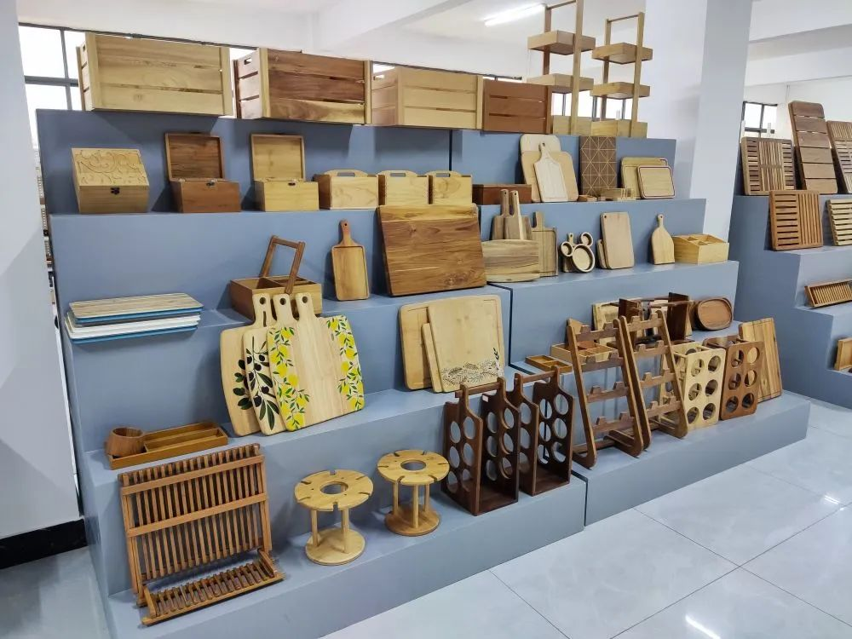
对比福建邵武市：
全竹利用模式，竹资源开发率达100%，实现高附加值产品转化。

Slide 6
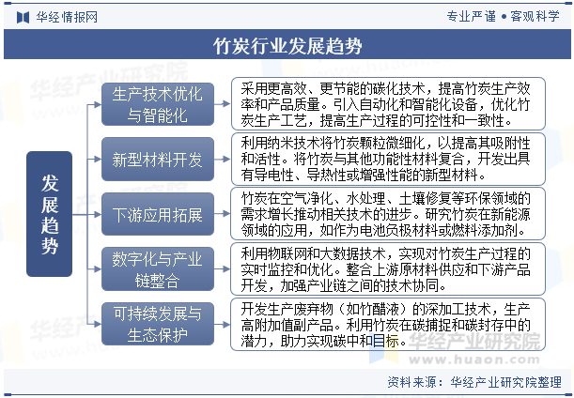
竹基生物质材料应用潜力：
环保滤料与可降解包装市场增长迅速。
技术瓶颈制约高附加值产品开发。

Slide 7


Slide 8
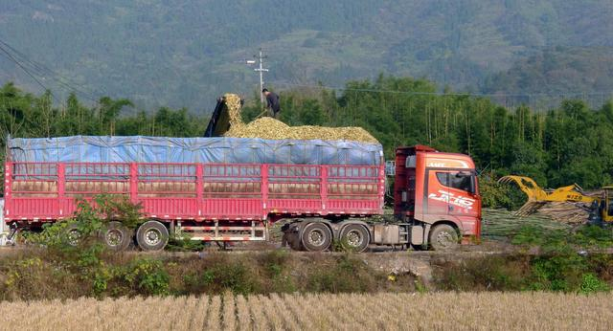
经济效益瓶颈：
原料输出收益低，仅占加工厂总营收的1.2%。
跨区域运输成本高，削弱竞争力。

Slide 9
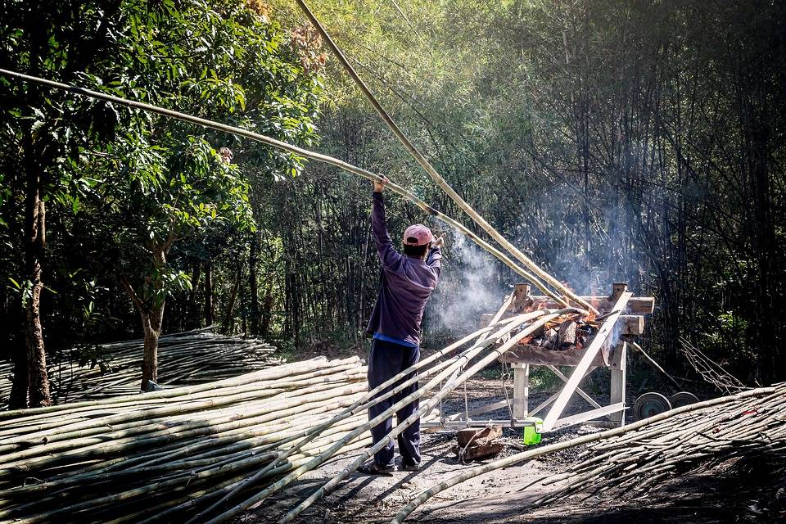
技术与政策支持不足：
缺乏关键技术（微波活化、三素分离）。
政策支持滞后，循环经济法规缺失。

Slide 10
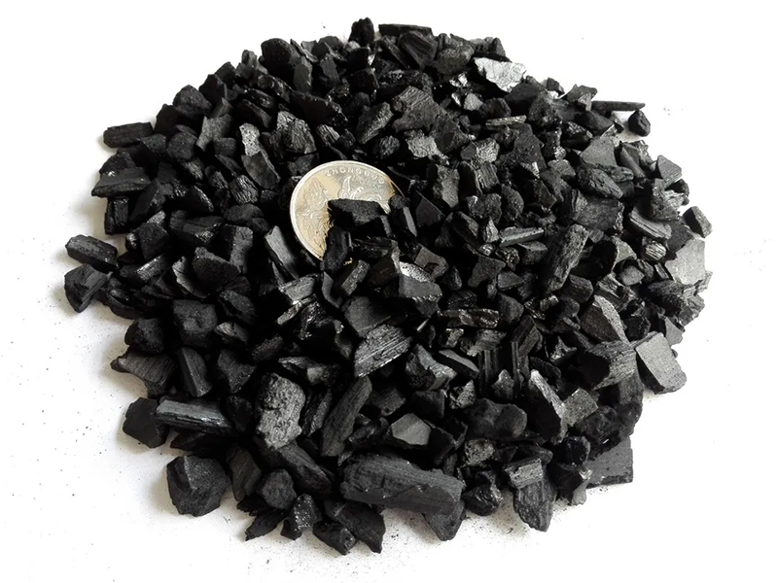
活性炭质量差距：
本地产品灰分含量高于市场优质产品。

Slide 11


Slide 12
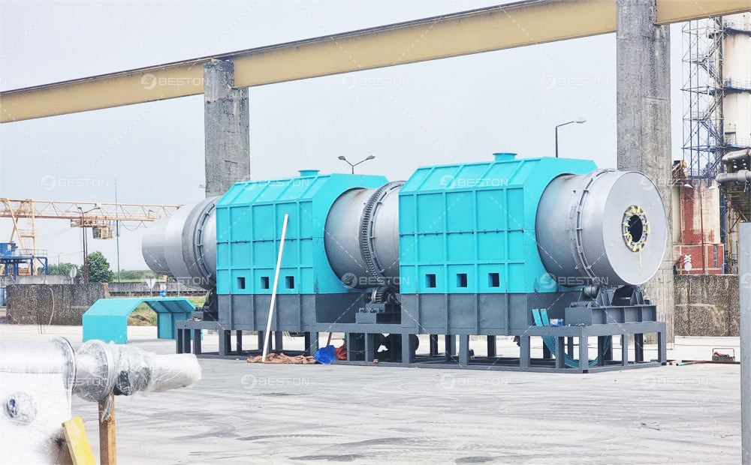
提升资源化利用率：
微波活化设备投资500万元，可将竹渣原料利用率从40%提升至75%。
年产值从1260万元跃升至4800万元。

Slide 13
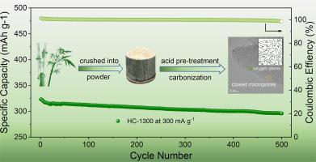
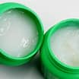
高附加值产品开发：
改性竹炭灰分（3.5%，售价8500元/吨，利润率70%）。
硬碳负极（10000元/吨）、溶解浆（6800元/吨）市场潜力。

Slide 14
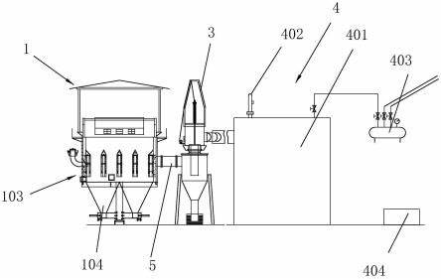
投资回报周期：
优化工艺流程，回报周期缩短至3年。

Slide 15


Slide 16
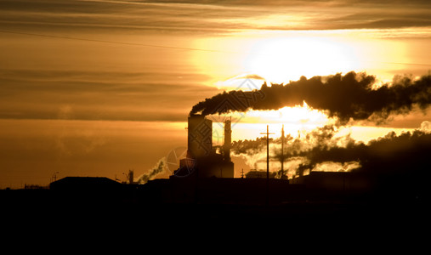
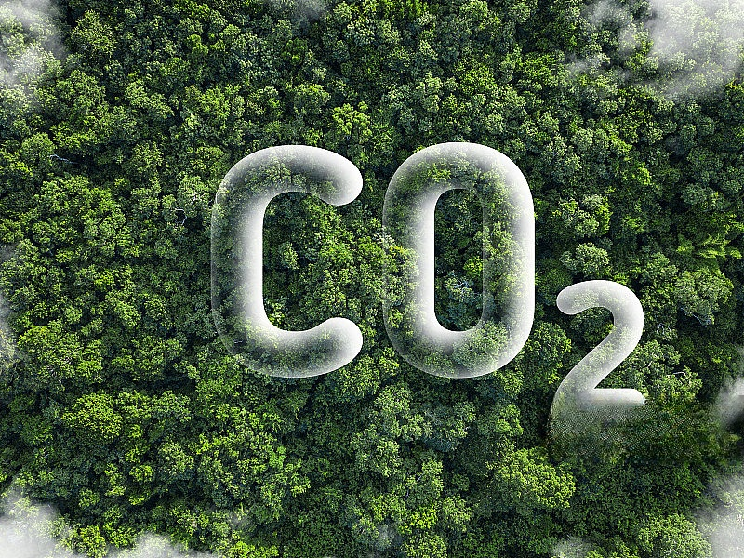
环保规制影响：
高环保成本对中小企业形成负担。

Slide 17
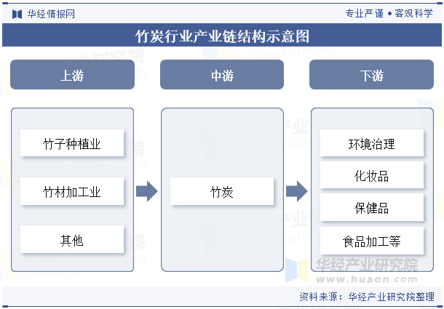
政策与技术建议：
推动财税优惠政策落地，设立专项补贴。
引入关键技术与优化工艺流程。
构建上下游协同机制，促进资源循环。

Slide 18
——关于广东省河源市和平县竹刨花资源化利用可行性研究报告
汇报成员：罗志江、黄志雁、郑蒋 汇报日期：2025年5月30日

